Slide 1

Linux虚拟内存
ORAL DEFENSE OF PROJECT
汇报人：
时间：2024/1/xx

Slide 2
什么是虚拟内存地址
Linux内核为什么要引入虚拟内存而不直接使用物理内存？
虚拟内存空间长什么样子？
内核如何管理虚拟内存？
什么又是物理内存地址？如何访问物理内存？

Slide 3
什么是虚拟内存地址
首先人们提出地址这个概念的目的就是用来方便定位现实世界中某一个具体事物的真实地理位置，它是一种用于定位的概念模型。
以网购我们所填写的收获地址为例，收货地址是用来定位我们在现实世界中真实住所地理位置的，而现实世界中我们所在的城市，街道，小区，房屋都是一砖一瓦，一草一木真实存在的。但收货地址这个概念模型在现实世界中并不真实存在，它只是人们提出的一个虚拟概念，与真实的地理位置一一映射起来，这样我们就可以通过这个虚拟概念来找到现实世界中的具体地理位置。
收获地址就是一个虚拟地址，它是人为定义的，而我们的城市，小区，街道是真实存在的，他们的地理位置就是物理位置。
那么我们把视角切换到计算机的世界，在计算机的世界里内存地址用来定义数据在内存中的存储位置的，内存地址也分为虚拟地址和物理地址。那到底虚拟地址长什么样子呢？

Slide 4
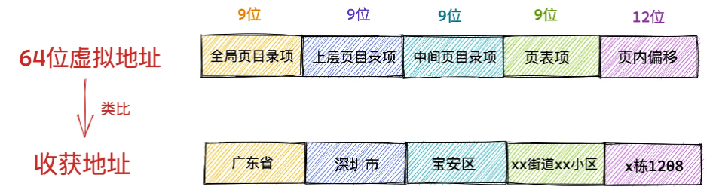
什么是虚拟内存地址
在X86_64架构下，64位虚拟地址的格式为：全局页目录项（9位）+ 上层页目录项（9位）+ 中间页目录项（9位）+ 页表项（9位）+ 页内偏移（12位）。共 48 位组成的虚拟内存地址。
2^48 = 256T

Slide 5
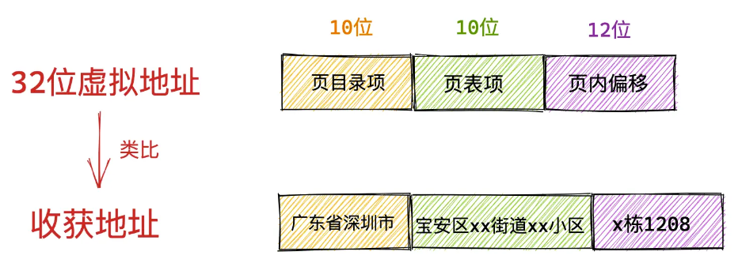
什么是虚拟内存地址
在X86_32架构下，32 位虚拟地址的格式为：页目录项（10位）+ 页表项（10位） + 页内偏移（12位）。共 32 位组成的虚拟内存地址。
2^32 = 4G

Slide 6
为什么要使用虚拟地址访问内存
前面介绍了计算机世界中的虚拟内存地址的含义及展现形式。这时候就有了一个问题：既然物理内存地址可以直接定位到数据在内存中的存储位置，那么为什么我们不直接使用物理内存地址去访问而是选择用虚拟内存地址去访问内存呢？
在回答这个问题之前，我们先来看下，如果在程序中直接使用物理内存地址会发生什么情况？

Slide 7

为什么要使用虚拟地址访问内存
假设现在没有虚拟内存地址，我们在程序中对内存的操作全都是使用物理内存地址，在这中情况下，程序员就要明确：
不同的数据分别存储在内存的哪些位置。
考虑为每个进程究竟要分配多少内存？
内存紧张的时候该怎么办？
如何避免不同进程之间的地址冲突？

Slide 8
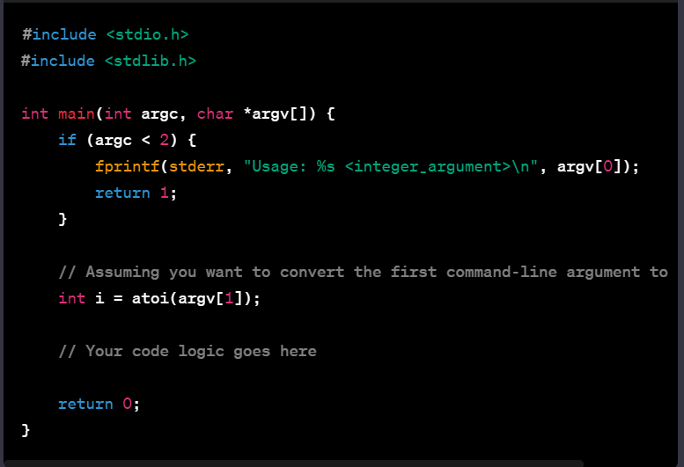

为什么要使用虚拟地址访问内存
举个栗子：来说明在多进程系统中直接使用物理内存地址的复杂性。

Slide 9
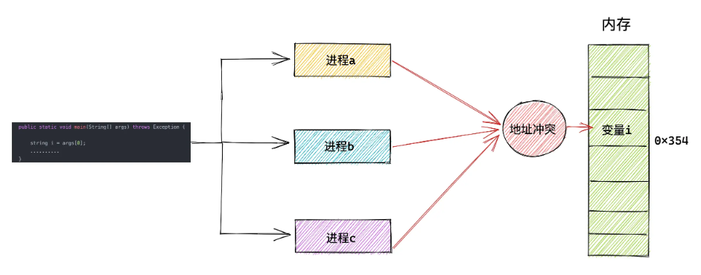
为什么要使用虚拟地址访问内存
在代码相同的情况下，我们用这份代码同时启动三个进程，暂时将三个进程一次命名为a,b,c
由于我们是直接操作物理内存地址，假设变量 i 保存在 0x354 这个物理地址上。这三个进程运行起来之后，同时操作这个 0x354 物理地址，这样这个变量 i 的值不就混乱了吗？ 三个进程就会出现变量的地址冲突。

Slide 10
为什么要使用虚拟地址访问内存
所以在直接操作物理内存的情况下，我们需要知道每一个变量的位置都被安排在了哪里，而且还要注意和多个进程同时运行的时候，不能共用同一个地址，否则就会造成地址冲突。
现实中一个程序会有很多的变量和函数，这样一来我们给它们都需要计算一个合理的位置，还不能与其他进程冲突，这就很复杂了。

Slide 11

为什么要使用虚拟地址访问内存
如何解决这个问题呢？
从程序的局部性原理的描述中我们可以得出这样一个结论：进程在运行之后，对于内存的访问不会一下子就要访问全部的内存，相反进程对于内存的访问会表现出明显的倾向性，更加倾向于访问最近访问过的数据以及热点数据附近的数据。
根据这个结论我们就清楚了，无论一个进程实际可以占用的内存资源有多大，根据程序局部性原理，在某一段时间内，进程真正需要的物理内存其实是很少的一部分，我们只需要为每个进程分配很少的物理内存就可以保证进程的正常执行运转。
而虚拟内存的引入正是要解决上述的问题，虚拟内存引入之后，进程的视角就会变得非常开阔，每个进程都拥有自己独立的虚拟地址空间，进程与进程之间的虚拟内存地址空间是相互隔离，互不干扰的。每个进程都认为自己独占所有内存空间，自己想干什么就干什么。

Slide 12
进程虚拟内存空间
为了防止多进程运行时造成的内存地址冲突，内核引入了虚拟内存地址，为每个进程提供一个独立的虚拟内存空间，使得进程以为自己独占全部内存资源。
那这个内存空间长什么样子呢？
我们暂时先把内核态的虚拟空间当做一个黑盒来看待，只讨论进程用户态虚拟内存空间的布局。

Slide 13
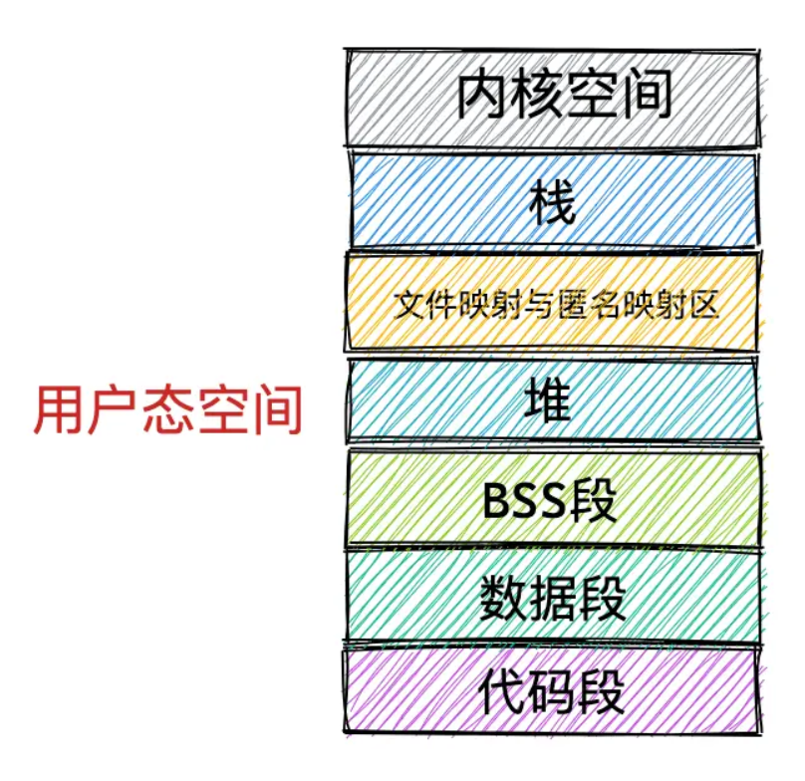
进程虚拟内存空间
用于存放进程程序二进制文件中的机器指令的代码段
用于存放程序二进制文件中定义的全局变量和静态变量的数据段和 BSS 段。
用于在程序运行过程中动态申请内存的堆。
用于存放动态链接库以及内存映射区域的文件映射与匿名映射区。
用于存放函数调用过程中的局部变量和函数参数的栈。

Slide 14
4.Linux进程虚拟内存空间
前面介绍了进程虚拟内存空间中各个内存区域的一个大概分布，那么在32位和64位机器上，linux系统中进程虚拟内存空间的真是分布情况是怎样的呢？

Slide 15
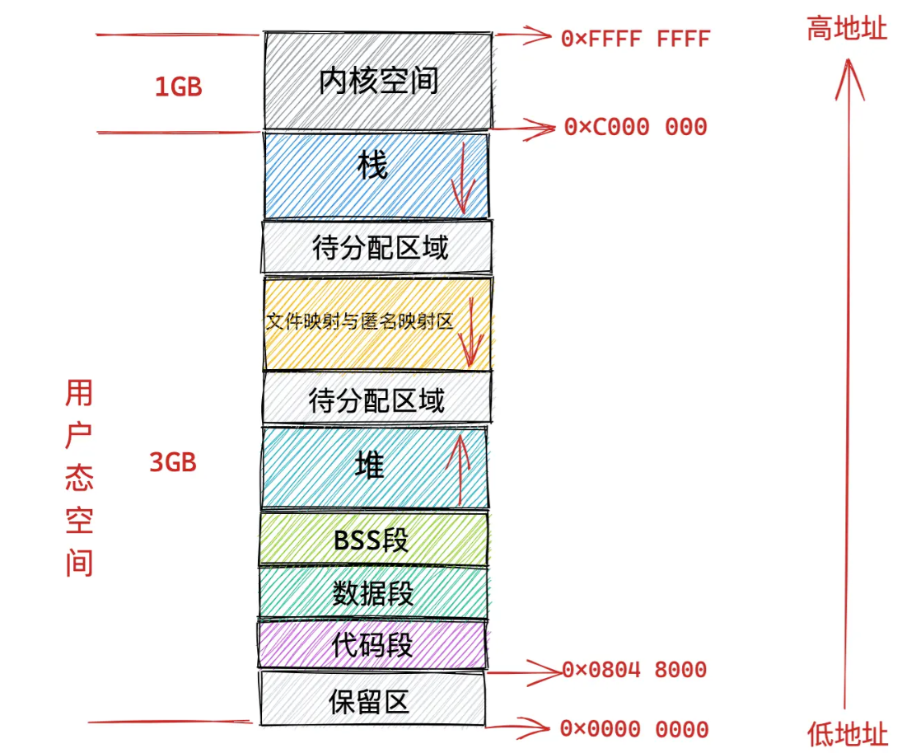
4.1 32位机器上进程虚拟内存空间分布
在32位机器上，指针的寻址范围为2^32,所能表达的虚拟内存空间为4GB。
添加一些注释

Slide 16
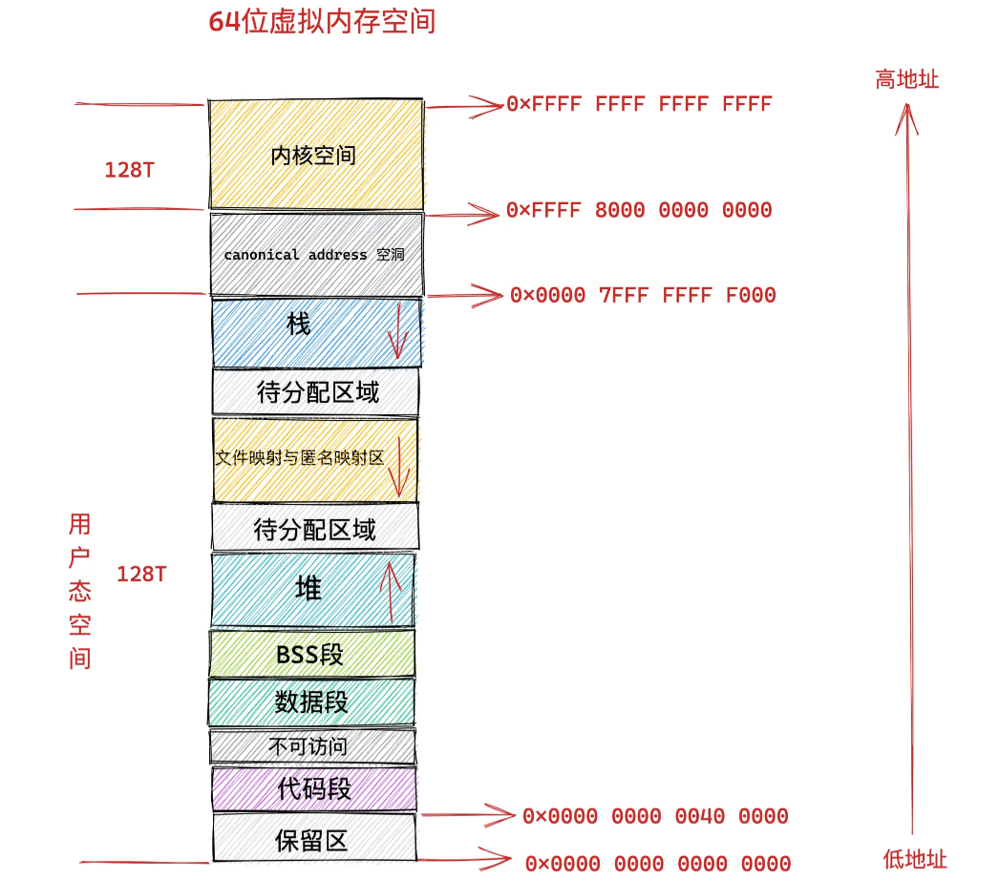
4.1 64位机器上进程虚拟内存空间分布
在64位机器上，指针的寻址范围为2^48,所能表达的虚拟内存空间为256TB。
其中高128T表示内核态虚拟内存空间，低128T表示用户态内存空间。
添加一些注释

Slide 17
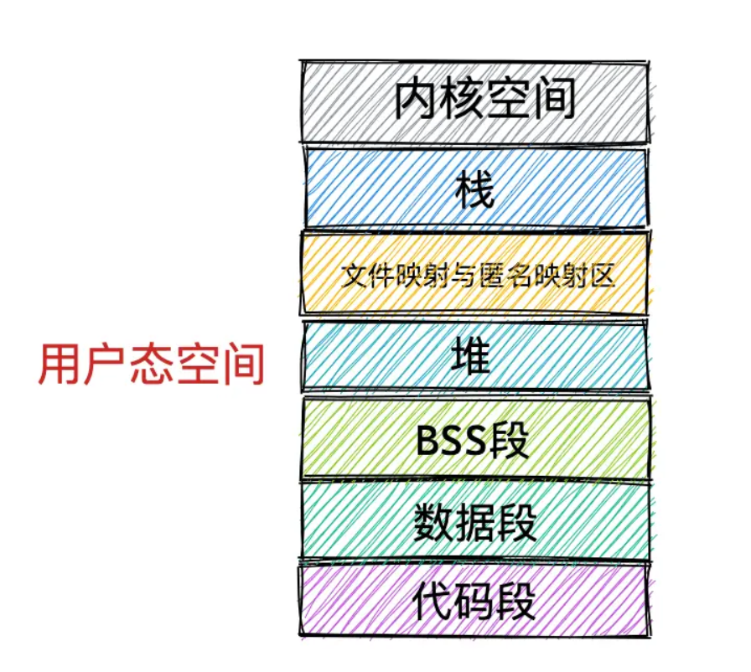
5. 进程虚拟内存空间的管理
介绍到这里，我们可以发现无论是32位机器还是在64位机器上，进程虚拟内存空间的核心区域分布的相对位置是不变的，它们都包含这几个核心内存区域。
唯一不同的是这些核心内存区域在32位机器和64位机器上的绝对位置分布会有所不同
那么，内核如何为进程管理这些虚拟内存区域呢？接下来的重点内容

Slide 18
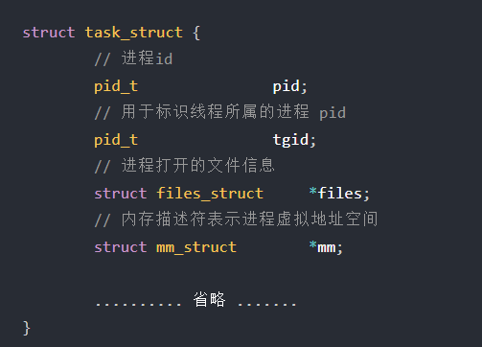
task_struct 结构
Path：/include/linux/sched.h
在这个结构体中，有一个专门描述进程虚拟地址空间的内存描述符mm_struct结构，这个结构中包含进程虚拟内存空间的全部信息。
因为每个进程都有唯一的mm_struct结构体，也就是为什么每个进程的虚拟地址孔吉纳都是独立的，互不干扰的原因。

Slide 19
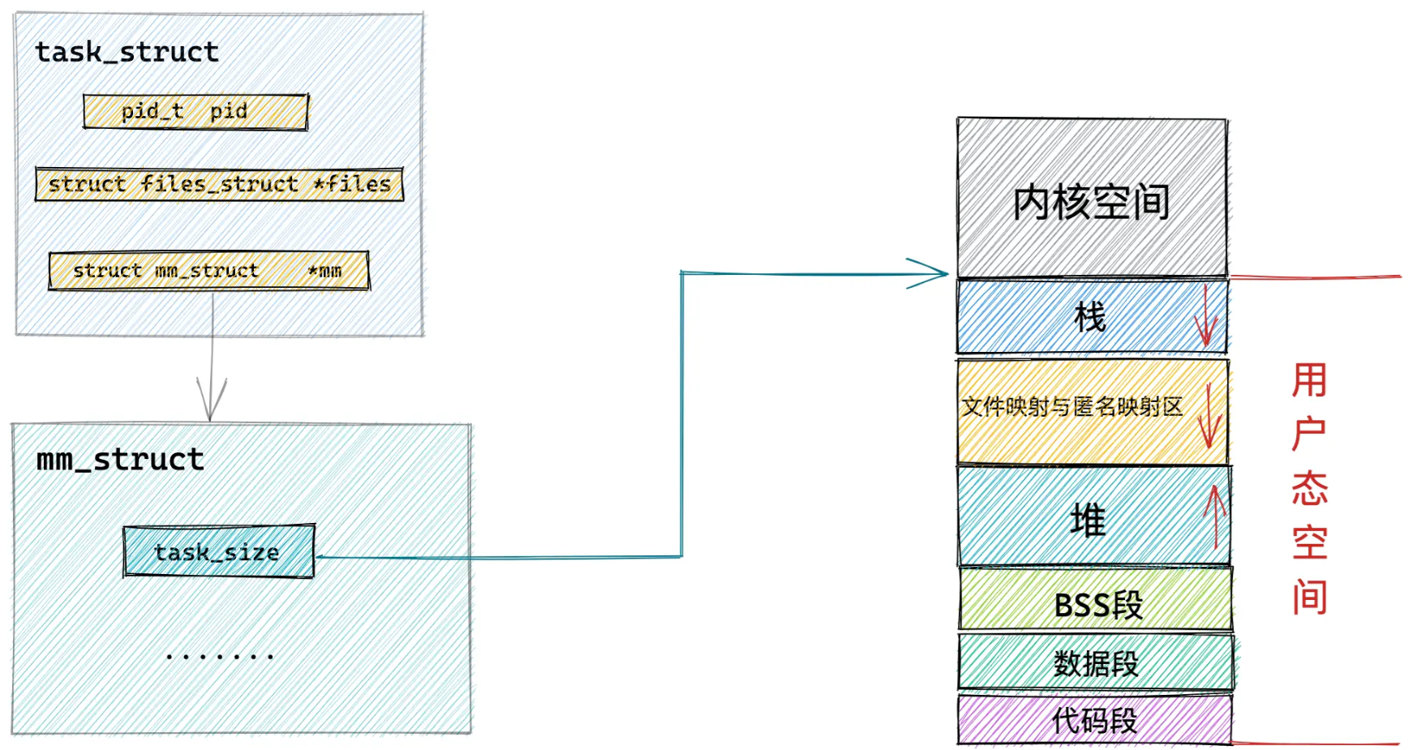
5.1 内核如何布局进程虚拟内存空间的
内核中采用了一个叫做内存描述符的mm_struct结构体来表示进程虚拟空间的全部信息。

Slide 20
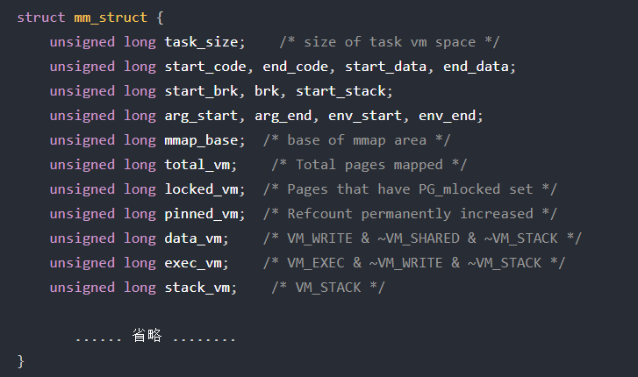
5.1 内核如何布局进程虚拟内存空间的
path：include/linux/mm_type.h
内核中采用了一个叫做内存描述符的mm_struct结构体来表示进程虚拟空间的全部信息。
在这个结构体中我们可以看到这些定义。。。

Slide 21
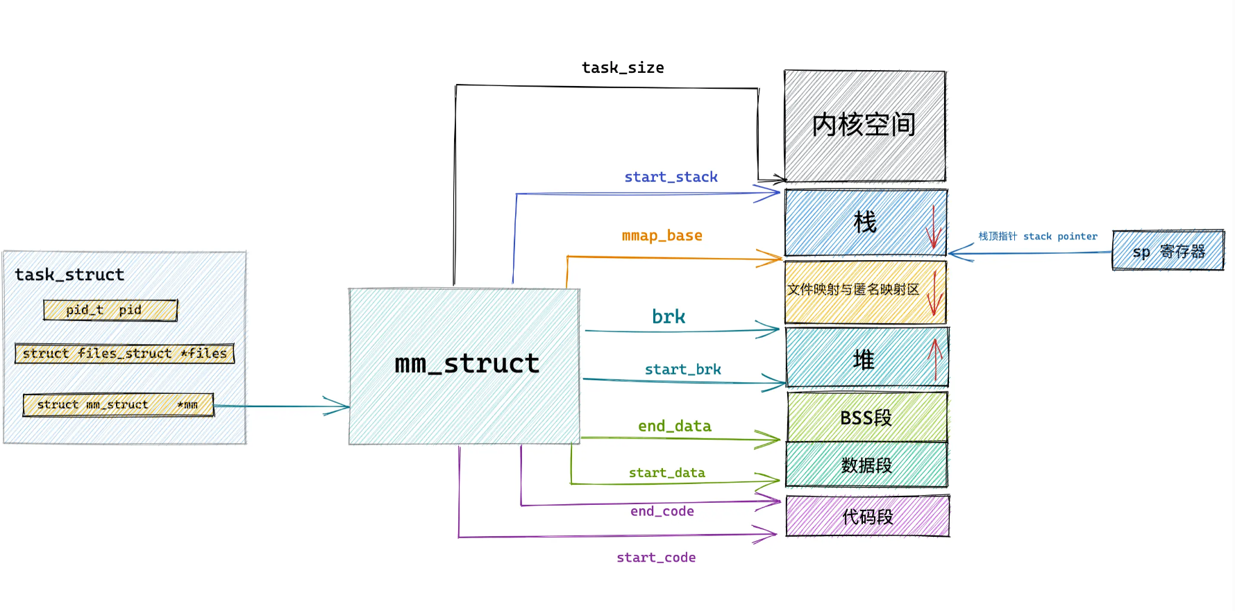
5.1 内核如何布局进程虚拟内存空间的
这个图可以清除的看到内核是如何对进程虚拟内存空间进行布局的，那么布局之后划分出的这些虚拟内存区域在内核中又是如何被管理的呢？

Slide 22
5.2 内核如何管理虚拟内存区域
这个图可以清除的看到内核是如何对进程虚拟内存空间进行布局的，那么布局之后划分出的这些虚拟内存区域在内核中又是如何被管理的呢？

Slide 23
5.2 内核如何管理虚拟内存区域
我们知道内核是通过一个mm_struct结构的内存描述符来表示进程的虚拟内存空间的，并通过成员task_size来划分用户虚拟内存空间的内核态虚拟内存空间。
而划分出的这些虚拟内存空间又包含许多特定的虚拟内存区域，比如：代码段、数据段、堆、内存映射区、栈。那这些虚拟内存区域在内核中又是如何表示的呢？

Slide 24
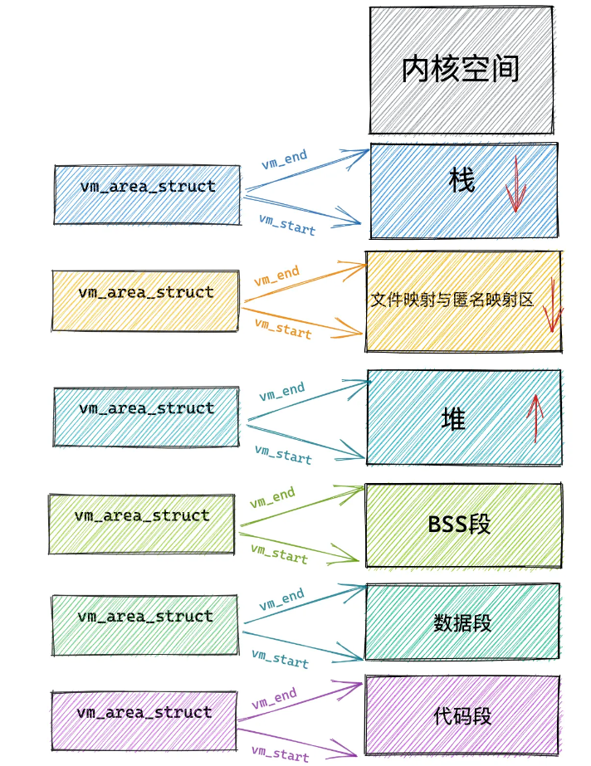
5.2 内核如何管理虚拟内存区域
vm_area_struct结构体，描述了这些虚拟内存区域VMA(virtual memory area)
每个 vm_area_struct 结构对应于虚拟内存空间中的唯一虚拟内存区域 VMA，vm_start 指向了这块虚拟内存区域的起始地址（最低地址），vm_start 本身包含在这块虚拟内存区域内。vm_end 指向了这块虚拟内存区域的结束地址（最高地址），而 vm_end 本身包含在这块虚拟内存区域之外，所以 vm_area_struct 结构描述的是 [vm_start，vm_end) 这样一段左闭右开的虚拟内存区域。

Slide 25
5.3 定义虚拟内存区域的访问权限和行为规范
Vm_page_port和vm_flags都是用来标记vm_area_struct结构体表示的这块虚拟内存区域的访问权限和行为规范。
我们知道，内核会将整块物理内存划分为一页一页大小的区域，以页为单位来管理这些物理内存，每页大小默认4K。而虚拟内存最终也是要和物理内存一一映射起来的，所以在虚拟内存空间中也又虚拟页的概念与之对应，虚拟内存中的虚拟页映射到物理内存中的物理页。无论是在虚拟内存空间中还是在物理内存中，内核管理内存的最小单位都是页。

Slide 26
5.3 定义虚拟内存区域的访问权限和行为规范
vm_page_prot 偏向于定义底层内存管理架构中页这一级别的访问控制权限，它可以直接应用在底层页表中，它是一个具体的概念。
页表用于管理虚拟内存到物理内存之间的映射关系，这部分内容我后续会详细讲解，这里大家有个初步的概念就行。
虚拟内存区域 VMA 由许多的虚拟页 (page) 组成，每个虚拟页需要经过页表的转换才能找到对应的物理页面。页表中关于内存页的访问权限就是由 vm_page_prot 决定的。

Slide 27
5.3 定义虚拟内存区域的访问权限和行为规范
vm_flags 则偏向于定于整个虚拟内存区域的访问权限以及行为规范。描述的是虚拟内存区域中的整体信息，而不是虚拟内存区域中具体的某个独立页面。它是一个抽象的概念。可以通过 vma->vm_page_prot = vm_get_page_prot(vma->vm_flags) 实现到具体页面访问权限 vm_page_prot 的转换。
vm_flags 是 Linux 内核中的 vm_area_struct 结构体中的一个成员，用于描述虚拟内存区域的属性和状态。这个成员是一个标志位字段，每个位表示不同的虚拟内存区域属性。以下是一些常见的 vm_flags 成员参数及其功能：
VM_READ (0x0001)：表示该虚拟内存区域是可读的。进程可以从这个区域读取数据。
VM_WRITE (0x0002)：表示该虚拟内存区域是可写的。进程可以向这个区域写入数据。
VM_EXEC (0x0004)：表示该虚拟内存区域是可执行的。通常用于存储程序的代码段。

Slide 28
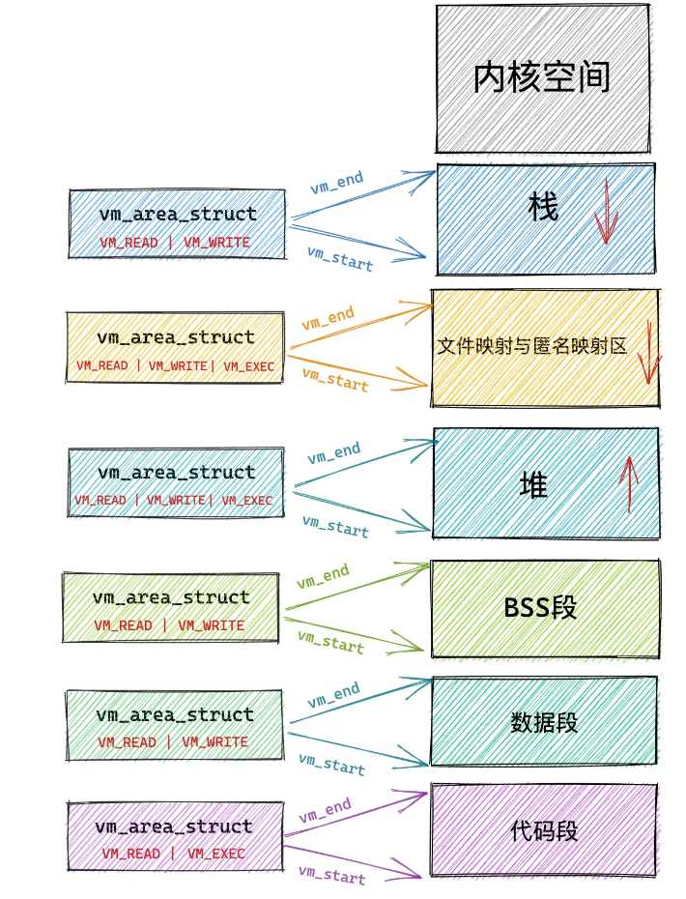
5.3 定义虚拟内存区域的访问权限和行为规范

Slide 29
6. 内核虚拟内存空间
所有进程在用户态空间中是相互隔离的，彼此之间相互独立，相互感知不到其他进程的存在。而内核态虚拟内存空间是所有进程共享的，不同进程进入内核态之后看到的虚拟内存空间全部都是一样的。

Slide 30
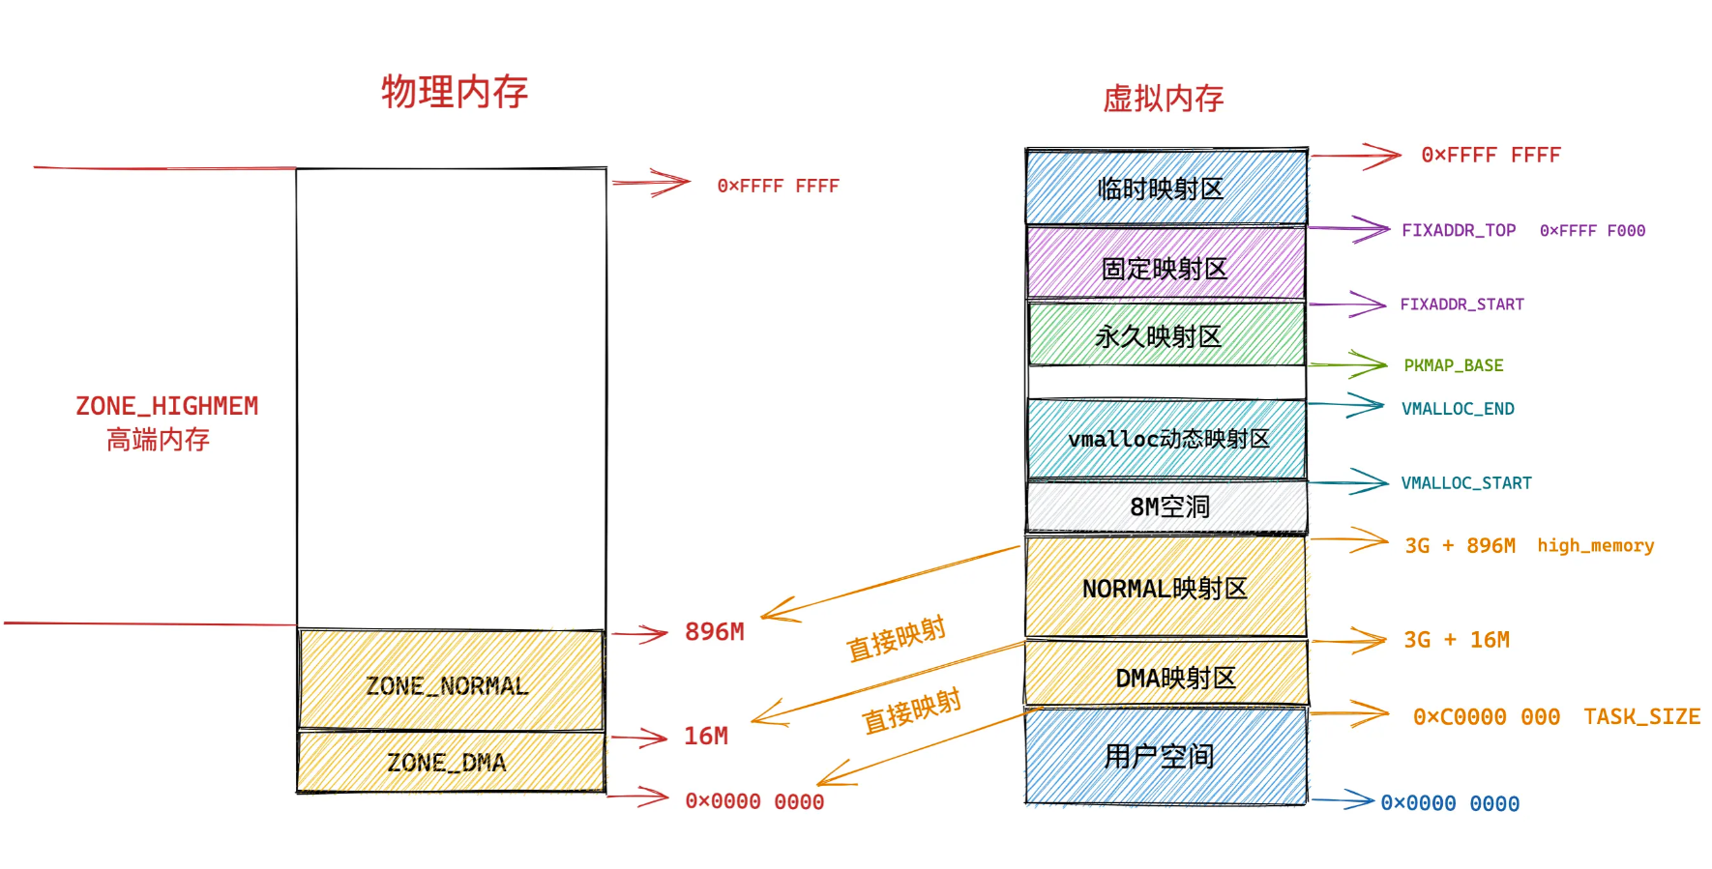
6. 内核虚拟内存空间

Slide 31
6. 内核虚拟内存空间

Slide 32
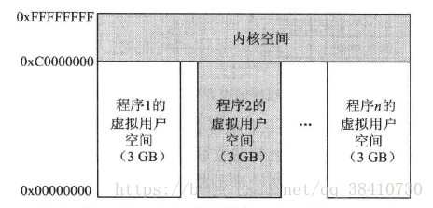
6. 内核虚拟内存空间
当系统重运行多个程序时，多个用户空间与内核空间的关系可以表示
通常，人们认为linux内核空间有三个区域，即DMA区（ZONE_DMA）、普通区（ZONE_NORMAL）和高端内存区（ZONE_HIGHMEM）
ZONE_DMA：内核空间开始的16MB
ZONE_NORMAL：内核空间16MB~896MB（固定映射）
ZONE_HIGHMEM ：内核空间896MB ~ 结束（1G）

Slide 33
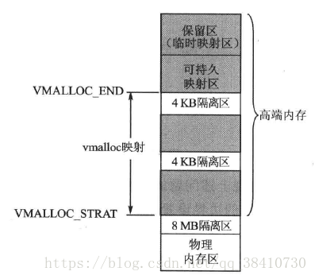
6. 内核虚拟内存空间

Slide 34
6. 内核虚拟内存空间
vmalloc映射区
vmalloc映射区时高端内存的主要部分，该区间的头部与内核线性映射空间之间有一个8MB的隔离区，尾部与后续的可持久映射区有一个4KB的隔离区。
vmalloc映射区的映射方式与用户空间完全相同，内核可以通过调用函数vmalloc()在这个区域获得内存。这个函数的功能相当于用户空间的malloc()，所提供的内存空间在虚拟地址上连续（注意，不保证物理地址连续）。
可持久内核映射区
如果是通过 alloc_page() 获得了高端内存对应的 page，如何给它找个线性空间？
内核专门为此留出一块线性空间，从PKMAP_BASE开始，用于映射高端内存，就是可持久内核映射区。
在可持久内核映射区，可通过调用函数kmap()在物理页框与内核虚拟页之间建立长期映射。这个空间通常为4MB，最多能映射1024个页框，数量较为稀少，所以为了加强页框的周转，应及时调用函数kunmap()将不再使用的物理页框释放。
临时映射区
临时映射区也叫固定映射区和保留区。该区主要应用在多处理器系统中，因为在这个区域所获得的内存空间没有所保护，故所获得的内存必须及时使用；否则一旦有新的请求，该页框上的内容就会被覆盖，所以这个区域叫做临时映射区。
Notes:
【Linux】Linux的内核空间（低端内存、高端内存）_64位系统 alloc_pages 分配低32位物理内存-CSDN博客

Slide 35
7. 到底什么是物理内存地址

Slide 36

END
ORAL DEFENSE OF PROJECT
感谢您的欣赏
THNAK YOU

